Slide 1

MaskFormer : Per-Pixel Classification is Not All You Need for Semantic Segmentation
Won Jun Noh
RTOS Lab
Division of AI Computer Engineering
Kyonggi University

Slide 2
Contents
Introduction
Method
Experiments
Conclusion

Slide 3
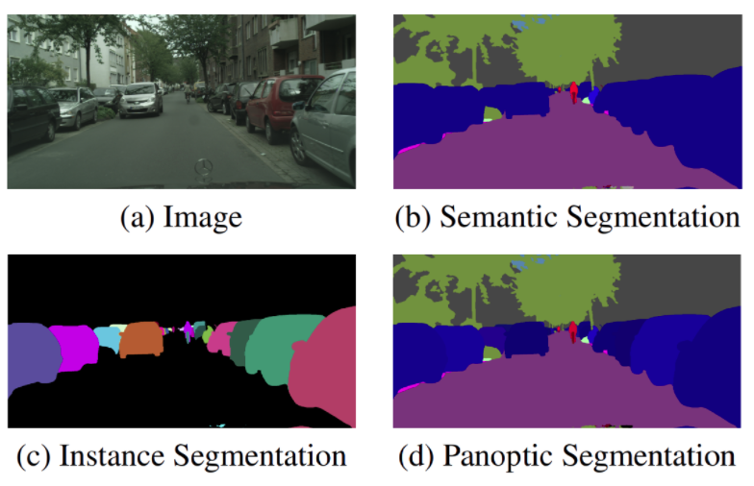
Introduction
Image Segmentation task
Notes:
Panoptic segmentation은 semantic segmentation + instance segmentation이 합쳐진 것입니다.
semantic segmentation은 pixel에 class를 label하고 각 instance 사이의 구분이 없습니다. (b)를 보면 모든 자동차라 파랑색으로 표현되고 각 자동차에 대한 구분이 없는 것을 확인할 수 있습니다.
instance segmentation은 이미지내의 object를 검출합니다. 검출된 object는 class가 부여되진 않지만 개별 object에 대해 구분을 합니다.
Panotic segmentation은 object의 class와 instance를 함께 구분합니다. 그러면 어떻게 레이블이 되어 있냐면 [class][instance id]로 레이블을 합니다.

Slide 4
Introduction
픽셀 단위 분류 기법
  고정된 출력(채널) 수를 사용함 -> 예측되지 않은 영역까지 출력
Mask 기반 분류 기법
  단일 클래스 예측 및 이진 마스크를 예측하는 두 단계로 구성됨
  Mask R-CNN 및 DETR의 instance & panoptic segmentation에서 사용됨
  기존의 픽셀 단위 분류 모델을 트랜스포머를 사용한 마스크 분류 모델로 변환하면서 semantic, instance, panoptic task를 동시에 해결할 수 있는 방법 -> MaskFormer

Slide 5
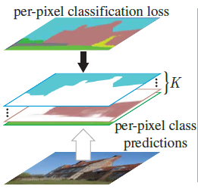



Method
Per-Pixel classification formulation
  H x W image에서 각 픽셀이 가질 수 있는 K개의 카테고리에 대한 확률 분포를 예측하는 방법
  확률 분포 (Possibility distribution)
    각 카테고리별로 클래스의 확률을 표현
  Ground truth category labels
  Cross-Entropy loss 사용

Slide 6


Method
Mask classification formulation
  크게 두 가지 단계로 나누어 처리
    이미지를 N개의 영역으로 분할하고 이를 이진 마스크로 나타내는 과정
    영역을 그룹화하고 분류하기 위해 출력을 N개의 possibility-mask 쌍으로 정의(z)
  픽셀 단위 분류와 달리 K개의 카테고리에 “no object” 라벨이 포함됨
    어떤 카테고리에도 속하지 않는 마스크를 위해 포함
  최적의 1 대 1 연결을 수행하기 위해 bipartite matching 사용

Slide 7
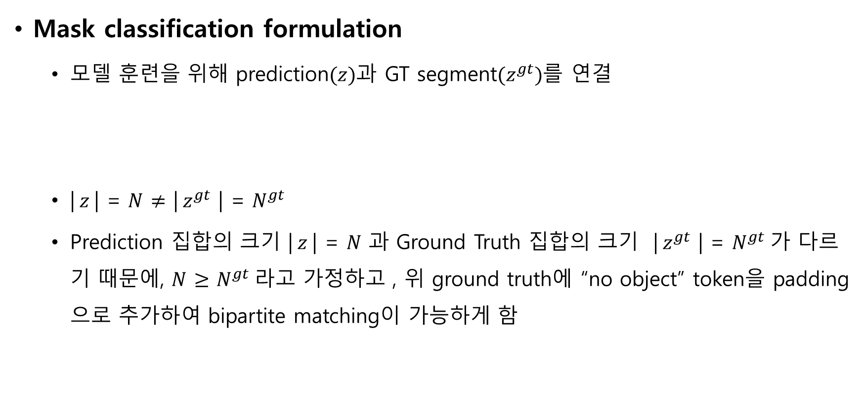
Method
Mask classification formulation
  모델 훈련을 위해 prediction$(z)$과 GT segment${(z}^{gt})$를 연결
  | $z$| = $N$ $≠$ |${ z}^{gt}$ | = $N^{gt}$
  Prediction 집합의 크기 | $z$| = $N$ 과 Ground Truth 집합의 크기 |${ z}^{gt}$ | = $N^{gt}$가 다르기 때문에, $N$ $≥$ $N^{gt}$라고 가정하고 , 위 ground truth에 “no object” token을 padding으로 추가하여 bipartite matching이 가능하게 함
Notes:
Prediction 집합의 크기 | $z$| = $N$ 과 Ground Truth 집합의 크기 |${ z}^{gt}$ | = $N^{gt}$가 다르기 때문에, $N$ $≥$ $N^{gt}$라고 가정하고 , possibility-mask pair의 카테고리에 no object 토큰을 추가하여 일대일 매칭이 가능하게 함

Slide 8
Method
Mask classification formulation
  Semantic segmentation과 같이 만약 예측 수 N과 카테고리 수 K가 같다면 간단한 매칭 가능 – fixed matching
  DETR과 달리 할당 비용을 계산하기 위해 bounding box 대신 class prediction과 mask prediction 사용
  Mask 분류 손실에는 cross entropy loss와 이진 마스크 손실로 구성됨

Slide 9
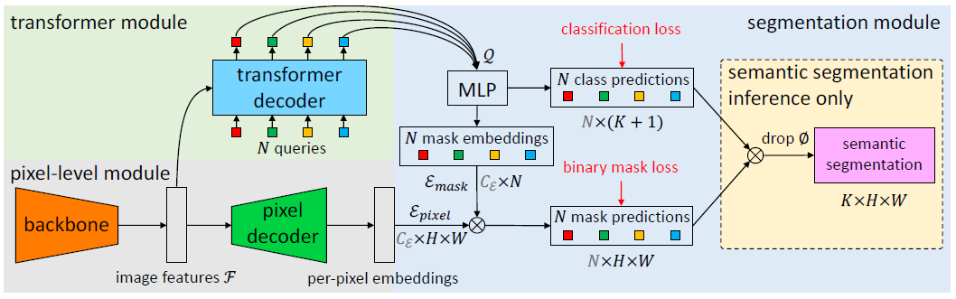
Method
Model Structure
Notes:
Backbone을 사용하여 이미지 특징 F를 추출
Backbone은 ResNet과 Swin Transformer을 사용
픽셀 디코더에서는 이미지 특징을 점진적으로 upsampling하여 픽셀 별 임베딩 추출
트랜스포머 디코더에서는 이미지 특징에 attention machanism을 적용하고 쿼리의 개수인 N개의 segment embedding을 생성
위 임베딩은 독립적으로 N개의 클래스 예측과 각각에 해당하는 mask embedding 생성
픽셀 임베딩과 마스크 임베딩에 내적을 수행하여 N개의 중첩 가능한 마스크를 생성하고 sigmoid 함수를 적용
시멘틱 세그멘테이션의 경우, 행렬 곱셈을 사용하여 N개의 이진 마스크와 클래스 예측을 결합하여 최종 예측을 계산

Slide 10
Method
Model Structure – pixel-level module
  Backbone을 사용하여 image feature 추출
    ResNet
    Swin Transformer
  Pixel decoder에서 이미지 특징을 점진적으로 upsampling하여 픽셀 별 임베딩 (per-pixel embedding) 추출

Slide 11
Method
Model Structure – Transformer module
  Standard Transformer 을 사용
  입력 : Image feature와 N개의 학습 가능한 positional embedding (queries)
  출력 : N 개의 per-segment embeddings
    N mask embeddings
    N class embeddings

Slide 12
Method
Model Structure – Segmentation module
  N class predictions : linear classifier 및 softmax 함수를 통과시켜 class probability prediction 계산
  N mask embeddings : MLP 적용 후 pixel decoder를 통과한 per-pixel embedding과 dot product 적용 후 N개의 mask prediction을 계산

Slide 13
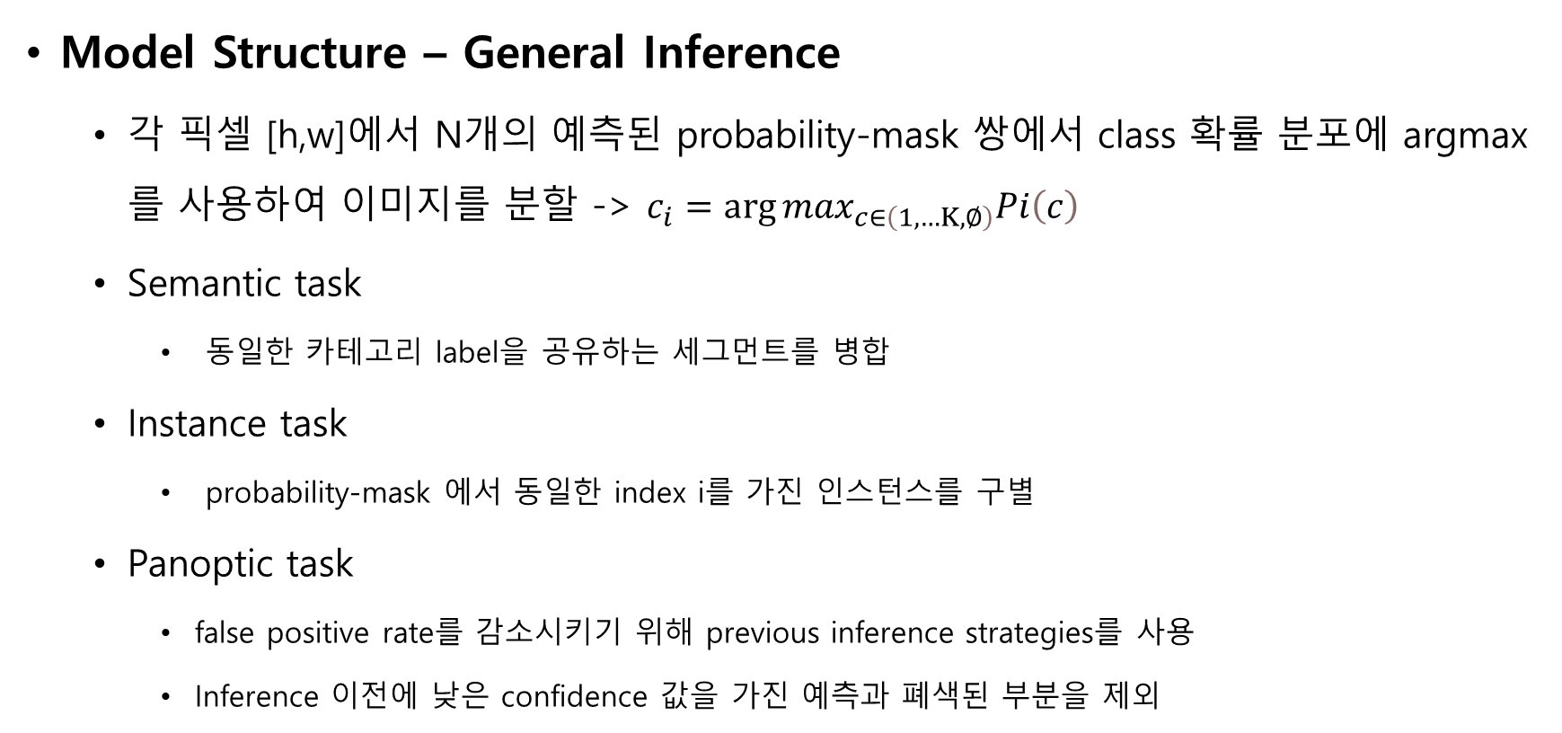
Method
Model Structure – General Inference
  각 픽셀 [h,w]에서 N개의 예측된 probability-mask 쌍에서 class 확률 분포에 argmax를 사용하여 이미지를 분할 -> $c_{i}=\arg{\max_{c∈\left(1,…K,∅\right)}Pi\left(c\right)}$
  Semantic task
    동일한 카테고리 label을 공유하는 세그먼트를 병합
  Instance task
    probability-mask 에서 동일한 index i를 가진 인스턴스를 구별
  Panoptic task
    false positive rate를 감소시키기 위해 previous inference strategies를 사용
    Inference 이전에 낮은 confidence 값을 가진 예측과 폐색된 부분을 제외

Slide 14
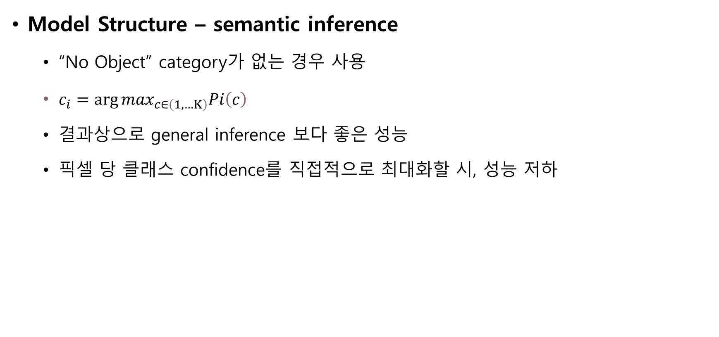
Method
Model Structure – semantic inference
  “No Object” category가 없는 경우 사용
  $c_{i}=\arg{\max_{c∈\left(1,…K\right)}Pi\left(c\right)}$
  결과상으로 general inference 보다 좋은 성능
  픽셀 당 클래스 confidence를 직접적으로 최대화할 시, 성능 저하

Slide 15
Experiments
Dataset
  ADE20K (150 classes)
  COCO-Stuff-10K (171 classes)
  Cityscapes (19 classes)
  Mapillary Vistas (65 classes)
Evalution Metrics
  mIoU
  PQ(Panoptic Quality)

Slide 16
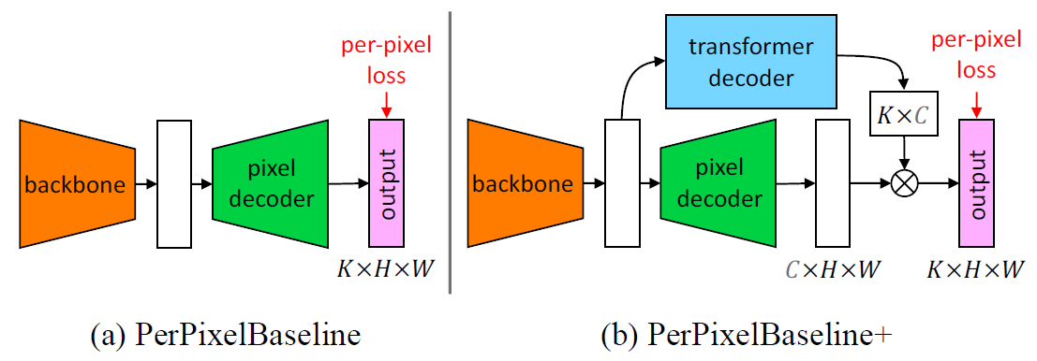
Experiments
Baseline models
  PerPixelBaseline
  PerPixelBaseLine+
Notes:
Maskformer을 per pixel classification과 비교하기 위해 사용한 픽셀 별 세그멘테이션 모델입니다.
PerPixelBaseline은 MaskFormer의 픽셀 단위 모듈을 사용하고 픽셀 당 클래스 점수를 직접 출력
PerPixelBaseline에 transformer decoder 및 MLP를 추가한 PerPixelBaseline+

Slide 17
Experiments
Implementation details
  Backbone
    Resnet 50, Resnet 101
    R101c – 첫 번째 7x7 컨볼루션을 3개의 3x3 컨볼루션으로 대체
    Swin Transformer
  Pixel Decoder
    ASPP – Astrous Spatial Pyramid Pooling
    PSP – Pyramid Scene parsing network
    FPN 기반 경량 Pixel Decoder

Slide 18
Experiments
Implementation details
  Transformer Decoder
    DETR과 동일한 Transformer Decoder 모듈
    N개의 쿼리 임베딩을 0으로 초기화 한 뒤 학습 가능한 위치 임베딩과 연결
    100개의 query가 있는 6개의 Transformer decoder layer 사용
  Segmentation module
    Segment embedding을 처리할 MLP에 2개의 256 채널 hidden layer 사용
  Loss

Slide 19
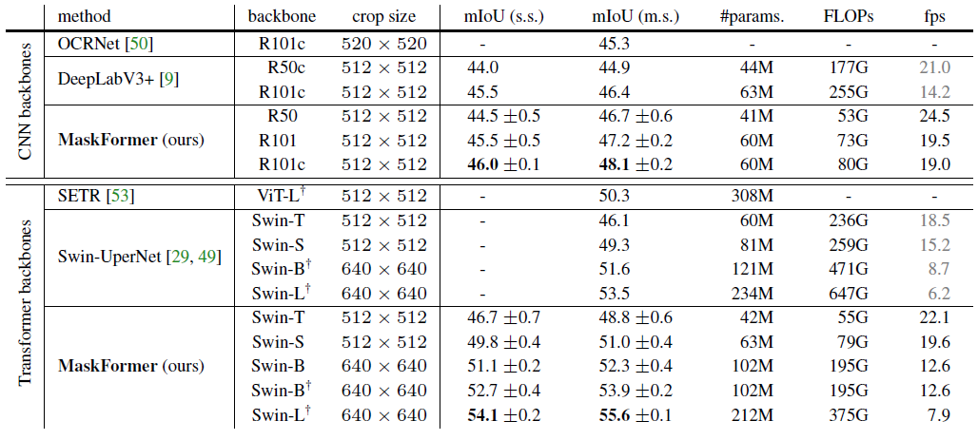
Experiments
Semantic Segmentation on ADE20k val with 150 categories
Notes:
학습

Slide 20
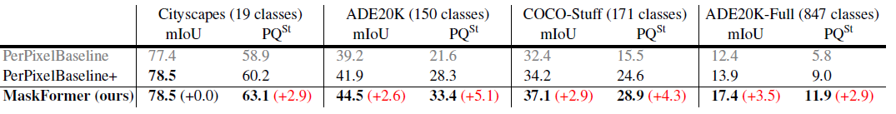
Experiments
MaskFormer vs per-pixel classification baselines on 4 datasets

Slide 21
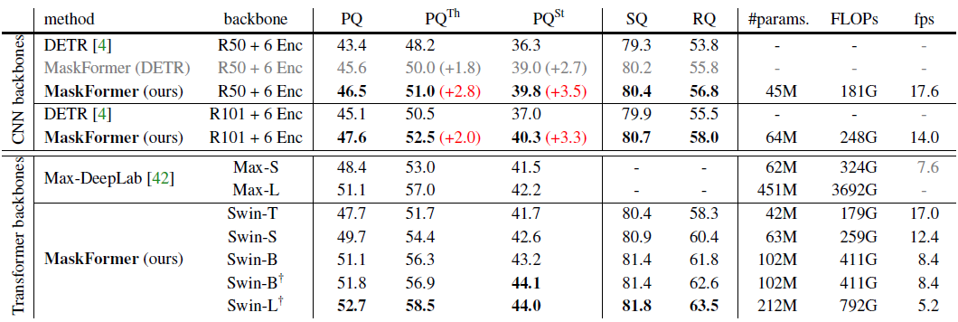
Experiments
Panoptic segmentation on COCO panoptic val with 133 categories

Slide 22
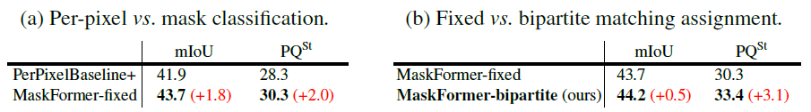
Experiments
Per pixel vs mask classification for semantic segmentation

Slide 23
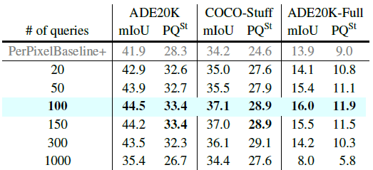
Experiments
Num of queries

Slide 24
Conclusion
  Semantic과 instance segmentation은 이미지 세분화 수준에서 각 작업에 차이가 크게 발생하여 통합적인 모델을 연구하기 어려웠지만, 본 논문에서 제안한 모델로 절차 수정 없이 학습 가능
  간단한 마스크 분류 모델에서 많은 수의 카테고리가 있는 경우 최신 per pixel classification 모델을 능가할 수 있다.
  저자의 모델은 모델 아키텍처, loss, train 절차를 변경할 필요 없이 panoptic segmentation에서 좋은 성능

